Slide 1
文学类阅读

Slide 2
分类
初中文学类阅读主要考察散文和记叙文（小说）。
其中记叙文较为简单，散文较难
广州中考一般考记叙文（小说）

Slide 3
阅读技巧
1，读题目，一般而言，题目很重要，是整篇文章的中心提炼。但很多学生，略读题目，一扫而过！
2，浏览内容，明白大致的主要内容
3，探究主旨（一般是最难的题目）

Slide 4
高考趋势：不要再出“套路”题！，不要让考生套模板！
中考是以高考为风向标！（如2021年广州语文中考命题人就是广东省实验中学高中语文老师）
当然，中考是“有区分度的”，如何区分呢？
出选择题的基础题，做得出——拿到基础分
出可以“套模板”的中等题——拿到中等分
出不可以套模板的难题——（6分中4分）区分真正有语文思维素养优秀的人才！

Slide 5
如何GET到主旨？（最重要的内容）
语文思想！
设想一下：一个作家要开始表达自己的思想感情，对社会现实的情绪和感受了，那他是不是得设计个人物出来为自己代言？是不是得给他准备点环境，制造点故事最终才能传达出自己的想法？反过来说，设计的人物不一样，环境不一样，想表达的东西自然是不同的。那么我们从作家设计的人物、情节、环境以及他们的特点去反向推测一下，是不是能更准确地把握到作者的想法？

Slide 6
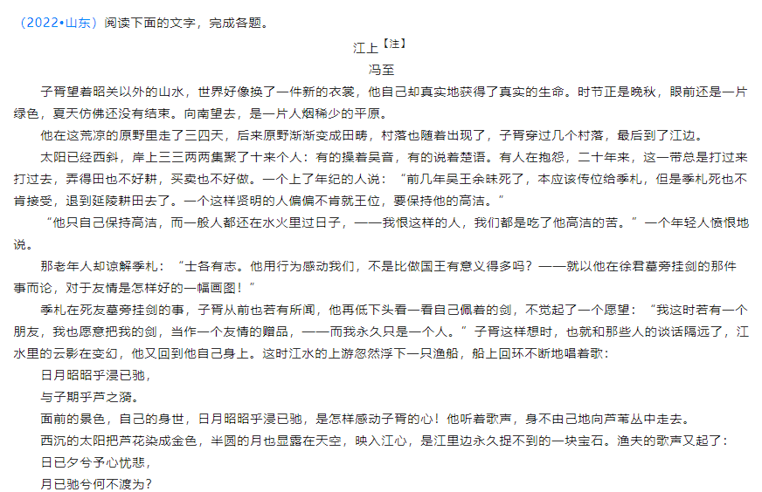

Slide 7
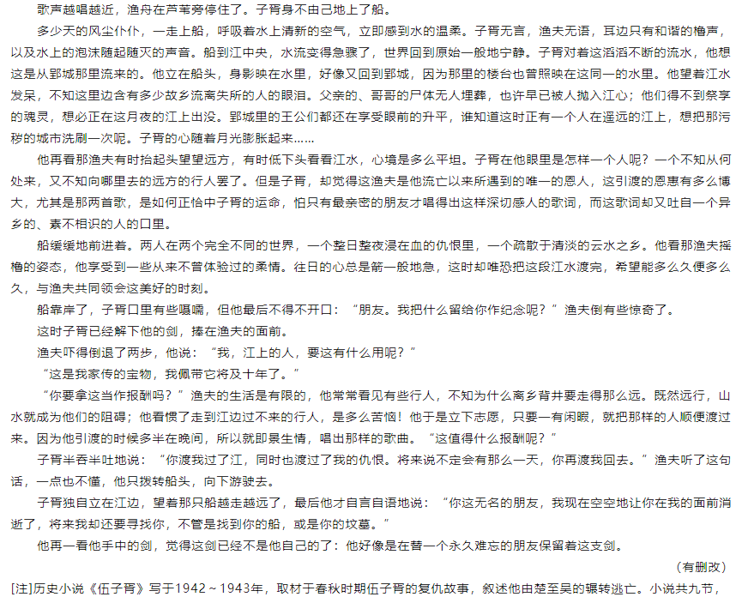

Slide 8
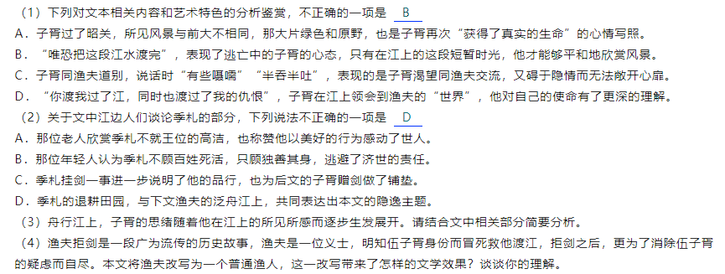

Slide 9
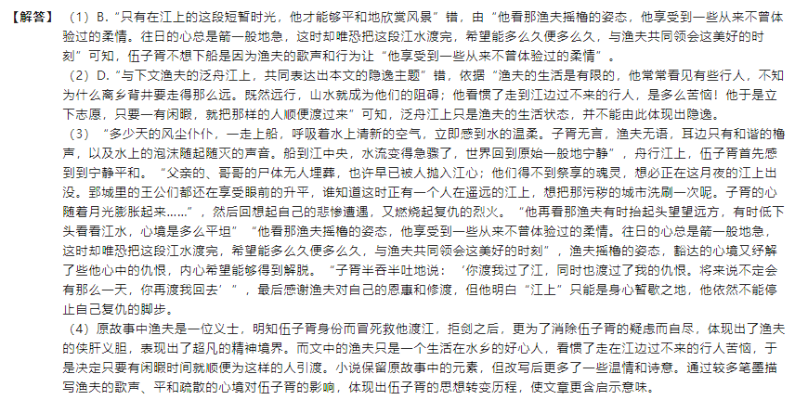

Slide 10
套路：
文章题目、
词句理解、
赏析内容、
理解概括、
句段分析、
主旨情感、
形象分析、
文章语言、赏析情节、人称、文章结构与线索、写作顺序……

